Slide 1
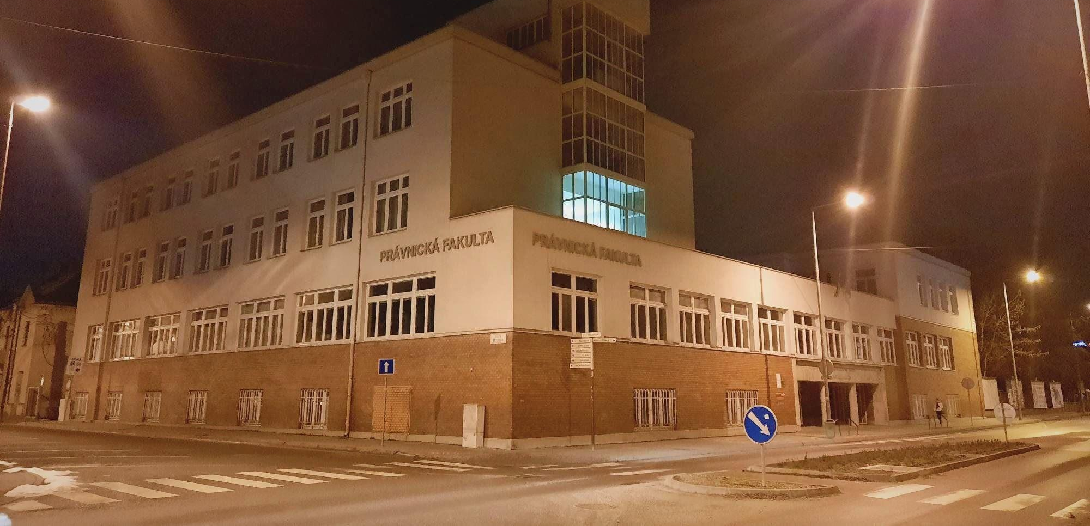
Počas štúdia na našej fakulte môžeš pôsobiť na vybranej katedre ako
Študentská pomocná vedecká sila

Slide 2
Zoznam katedier:
Katedra dejín práva
Katedra medzinárodného práva a európskeho práva
Katedra občianskeho a obchodného práva
Katedra pracovného práva a práva sociálneho zabezpečenia
Katedra propedeutiky právnických predmetov
Katedra rímskeho a cirkevného práva
Katedra správneho práva, práva životného prostredia a finančného práva
Katedra teórie práva a ústavného práva
Katedra trestného práva a kriminológie
Ústav práva duševného vlastníctva a informačných technológií
Ústav pre právne otázky náboženskej slobody

Slide 3
Ako sa stať POMVEDom ?
1. Sleduj fakultné oznamy na webovej stránke, Facebooku alebo Instagrame.
Výberové konania sú zverejnené vždy dostatočne včas.
2. Zašli prihlášku do výberového konania na preferovanej katedre.
3. V čase výberového konania buď optimisticky naladený a ver si. Prezentuj vyučujúcim svoju predstavu a ciele.
4. Uspej vo výberovom konaní. Vyučujúci sú ľudskí a milí. Netreba mať žiadne stresy.
5. Ak neuspeješ, nezúfaj. Prihlás sa znova a uspej na druhýkrát.
Hlavne sa nevzdávaj svojho sna a prispej aj ty k rozvoju našej super fakulty.

Slide 4
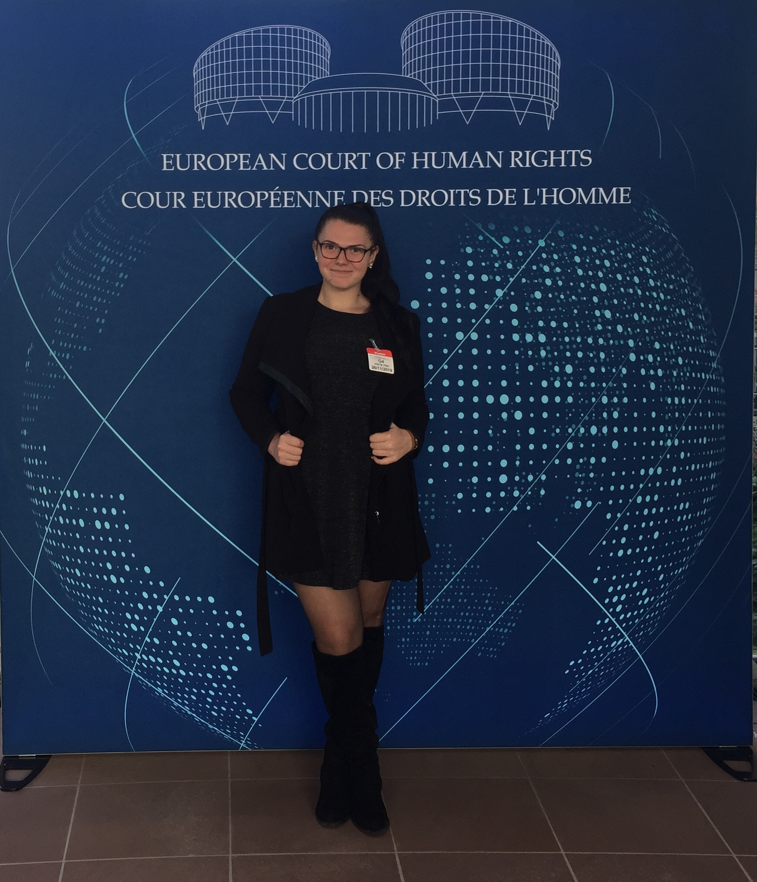
Moja osobná skúsenosť
Katedra dejín práva
Pôsobenie: 7.10.2021 – 12.2.2022
(zimný semester)
Téma, ktorej som sa venovala: Zmocňovacie zákonodarstvo v 30. rokoch 20. storočia

Slide 5
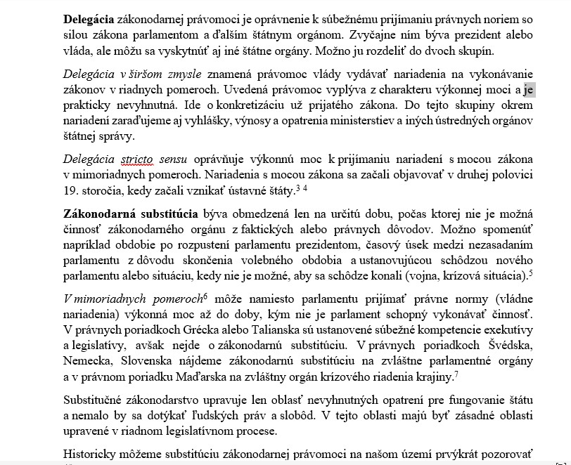
Čomu sme sa venovali na KDP?
Zorganizovali sme ako POMVEDi prednášku pre našich kolegov na tému „Vyrovnávanie sa s nedemokratickou minulosťou“,
Zúčastnili sme sa webinára na tému Difficult Heritage: Interwar Codification Movement in Central and Eastern Europe (1918-1939),
Dozvedeli sme sa podrobnosti o projekte Teach for Slovakia,
V spolupráci s pani školiteľkou som sa venovala štúdii o zmocňovacom zákonodarstve,
Navštívila som knižnice, študovala problematiku a pracovala s prameňmi práva,
Pomohli sme vyučujúcim s drobnými úlohami, ktoré nám boli pridelené a bavili nás,
Stali sme sa Hlasom fakulty vyplnením krátkeho dotazníka, a veľa ďalších vecí...

Slide 6
Moja štúdia: Zmocňovacie zákonodarstvo na našom území v 30. rokoch 20. storočia
Zmocňovacie zákonodarstvo sa využíva na dvoch rovinách: - v riadnej situácií znamená prijímanie nariadení na využitie zákona v praxi, smerníc, a pod.,
- v mimoriadnej situácií sú prijímané nariadenia s mocou zákona (slúžia na prijímanie právnych noriem v situáciach, kedy nie je možné, aby zákony prijímal parlament),
Jeho rozmach nastal s udalosťami prvej svetovej vojny, kedy neboli parlamenty schopné sa uznášať na opatreniach z dôvodu mimoriadneho stavu,
Na našom území môžeme vidieť pokračujúce využívanie zmocňovacieho zákonodarstva s cieľom odstraňovania hospodárskych a ekonomických škôd v 30. rokoch 20. storočia,
Vo svojej štúdií som zhodnotila, že zmocňovacie zákonodarstvo v tomto období bolo odôvodnené, ale niektoré nariadenia prijaté na jeho základe boli príliš detailné a zasahovali do základných ľudských práv a slobôd, čo považujeme za oblasť, ktorá má byť upravená v riadnom, zákonodarnom procese.

Slide 7
Čo mi dalo pôsobenie na KDP?
Nové informácie, skúsenosti a rozšírenie obzorov
Zlepšenie orientácie v odbornej literatúre a písaní odborných článkov
Zlepšené organizačné a moderátorské schopnosti
Nový pohľad na školské povinnosti a schopnosť time managmentu
Nových kamarátov, ktorí spolupôsobili na katedre
Nový pohľad na členov katedry, keďže sú vždy ochotní nám pomôcť
Pocit užitočnosti
A veľa iného ...
... či by som išla do výberového konania opäť ? Určite ÁNO ! Každá skúsenosť sa počíta a naša fakulta je plná príležitostí.

Slide 8
Ďakujem za pozornosť.
Ako povedal Platón : „Začiatok je tou najdôležitejšou súčasťou každej práce“. Tak neváhaj, využi príležitosť a staň sa študentskou pomocnou vedeckou silou. Neoľutuješ!
Autor: Adriana, študentka Právnickej fakulty Trnavskej univerzity v Trnave

